Slide 1
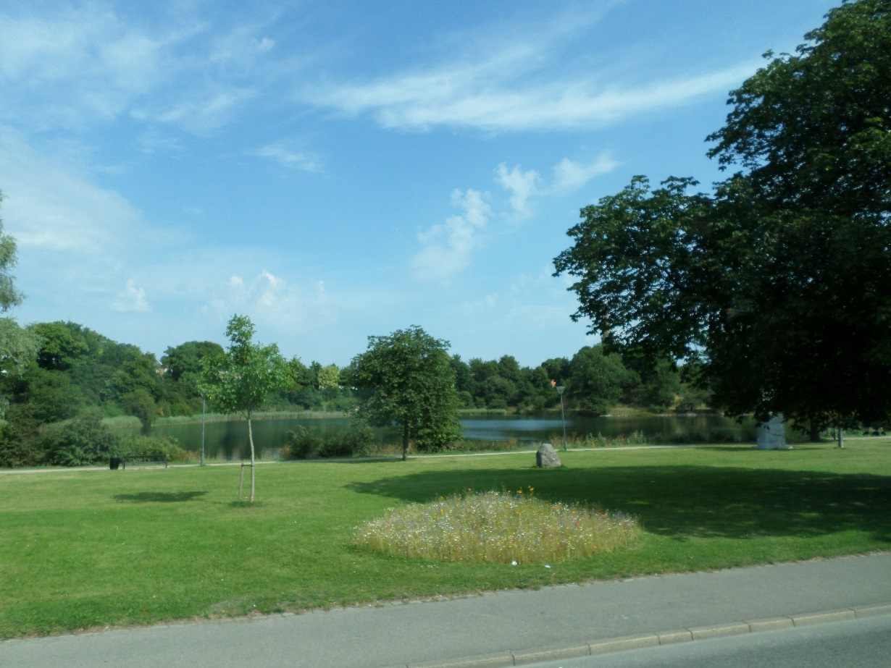
Портфоліо
кафедри природничих наук
2018-2019 н.р.

Slide 2
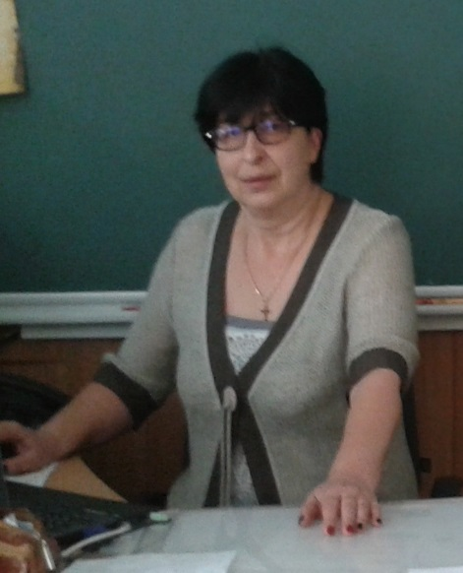
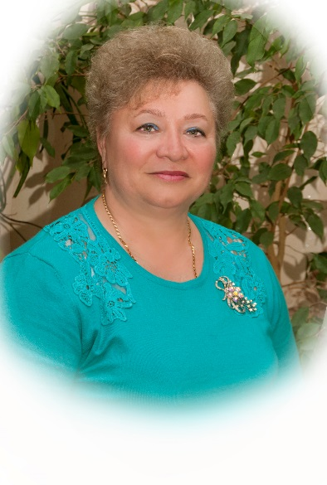
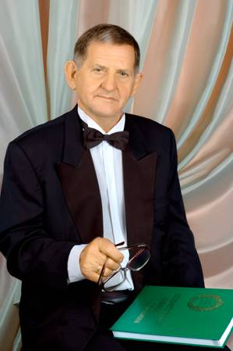
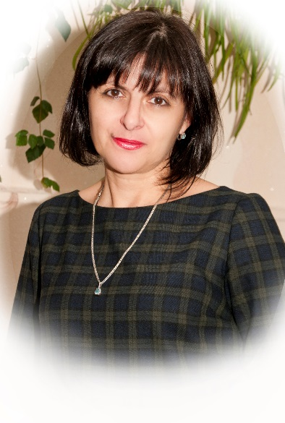
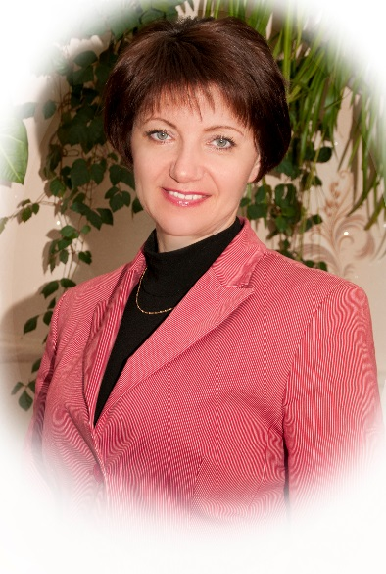
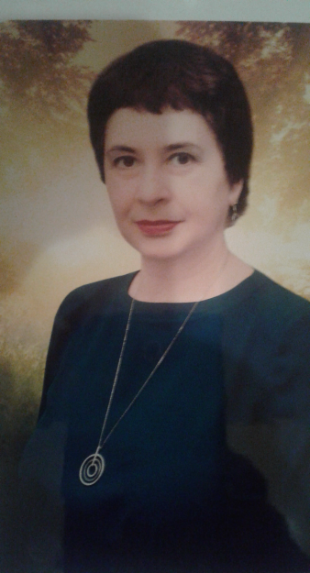
Склад кафедри
Діденко Г. О.
Просянюк А.П.
Титенко Г.В.
Слободянюк І.М.
Маркович О.Б.
Медведєва О.С.
Гузик М.П.

Slide 3
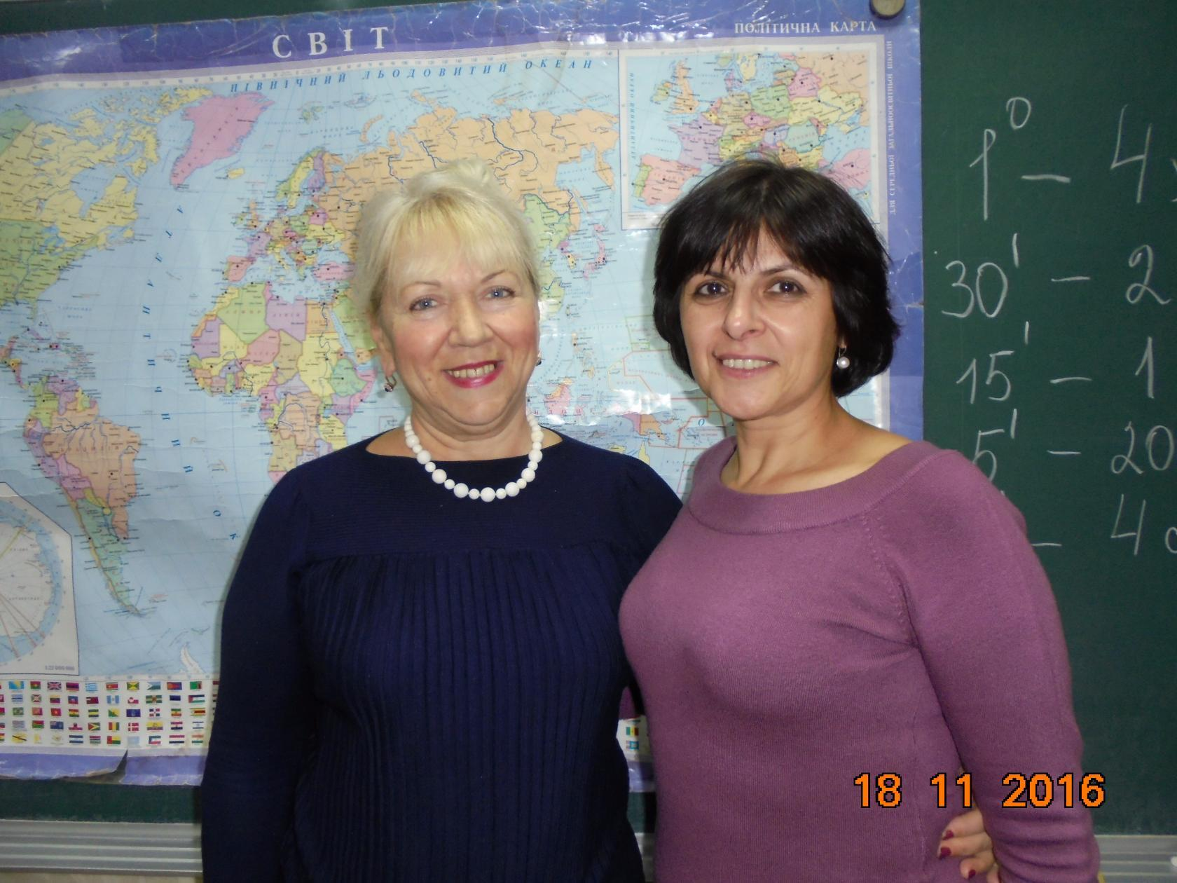
Учитель повинен не тільки привести
учня до джерела знань, а й організувати роботу так, щоб учень захотів сам узяти ці знання.

Slide 4
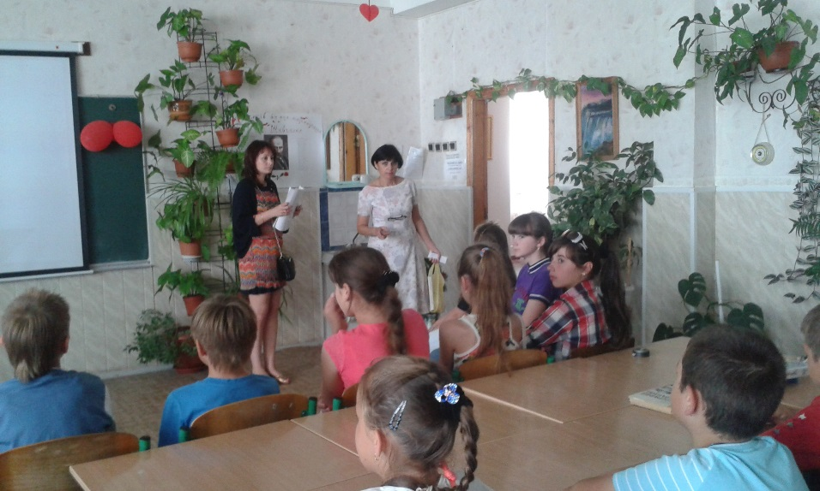
Кваліфікаційні категорії
Вища категорія - 6
Гузик М.П.
Медведєва О. С.
Діденко Г.О.
Просянюк А.П.
Слободянюк І. М
Маркович О.Б..
І Категорія - 1
Титенко Г.В.

Slide 5
Педагогічні звання
Народний вчитель -1
Заслужений працівник освіти України - 2
Кандидат педагогічних наук - 1
Вчитель-методист - 5
Старший Вчитель
Гузик М.П.
Гузик М.П.
Діденко Г.О.
Гузик М.П.
Гузик М.П.
Медведєва О.С.
Діденко Г.О.
Просянюк А.П.
Слободянюк І. М.

Slide 6
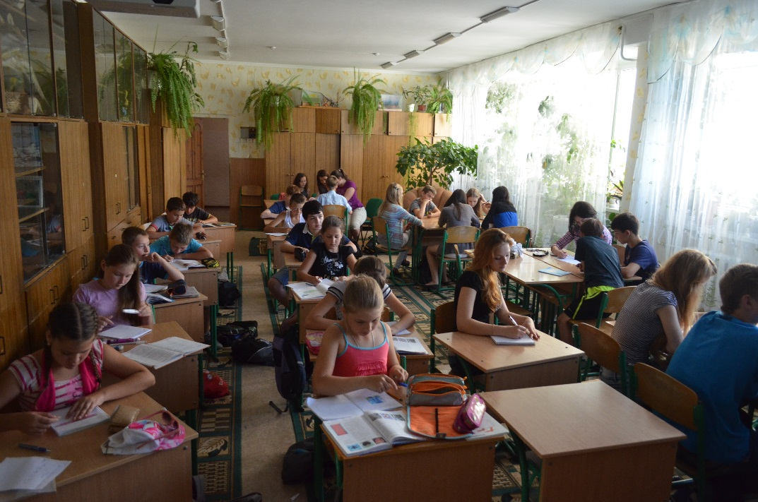
Науково-методична проблема над якою працює кафедра:
«Персоніфікація та індивідуалізація навчально-виховного процесу учнів згідно природних ключових компетентностей в умовах Комбінованої системи М.П. Гузика на уроках хімії, біології, природознавства, основ здоров’я, екології, географії, економіки»

Slide 7
Результативність забезпечує плідна робота педагогів з обдарованими учнями
Переможці міських олімпіад
Хімія:
І місць – 3
ІІ місць – 2
ІІІ місць – 1
Біологія
І місць – 4
ІІ місць – 4
ІІІ місць – 2
Географія
І місць – 2
ІІ місць – 1
ІІІ місць – 3
Економіка
І місць – 1
ІІ місць – 1
Медведєва О.С.
Діденко Г.О.
Просянюк А.П.
Маркович О.Б.
Слободянюк І.М.
Маркович О.Б.

Slide 8
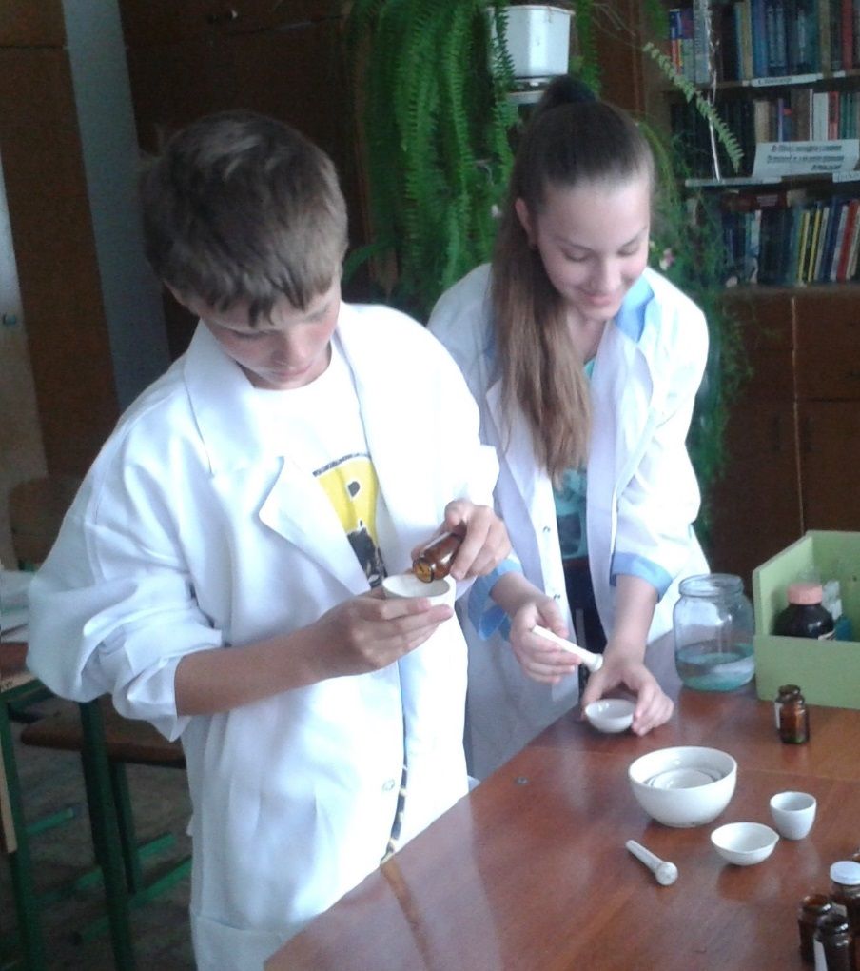
Переможці обласних олімпіад
Біологія
Діденко Г.О.
ІІ місць – 1
ІІІ місць – 1
Просянюк А.П.
ІІІ місць – 1
Участь у конкурсах
Зелена хвиля – 5 призових місць

Slide 9
Результати роботи вчителів за 2018 – 2019 н.р.
№ з/п | Вчитель | Якість | Успішність
1 | Діденко Г.О. | 70% | 100%
2 | Просянюк А.П. | 67% | 100%
3 | Медведєва О.С. | 55% | 95,4%
4 | Маркович О.Б. | 77% | 99%
5 | Слободянюк І. М. | 45% | 100%

Slide 10
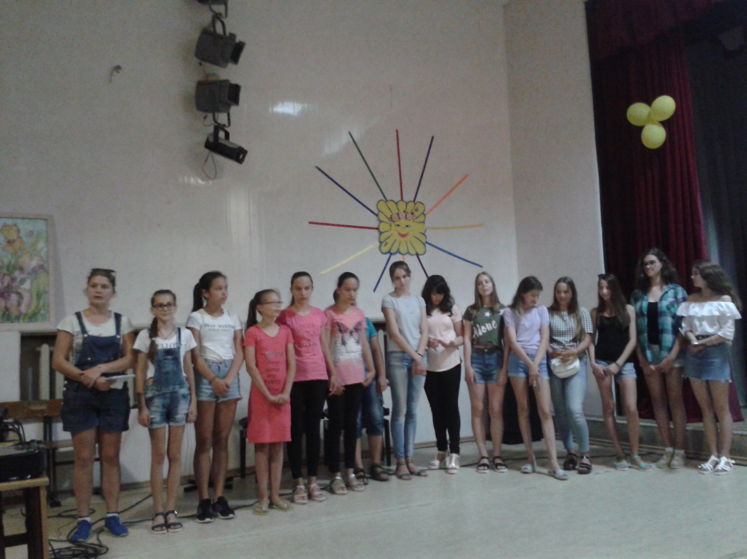
Звіт ДЗВ Еколог

Slide 11
Гузик Микола Петрович
Засновник авторської школи
Педагогічний стаж – 48 років
Категорія: вища, вчитель-методист
Звання: Народний вчитель України
Заслужений працівник освіти

Slide 12
Життєве кредо:
Серце віддаю дітям

Slide 13
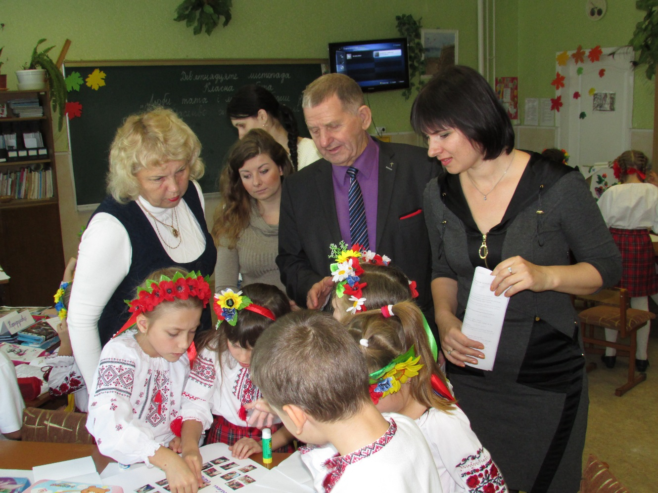
Виховання дитини, через духовність

Slide 14
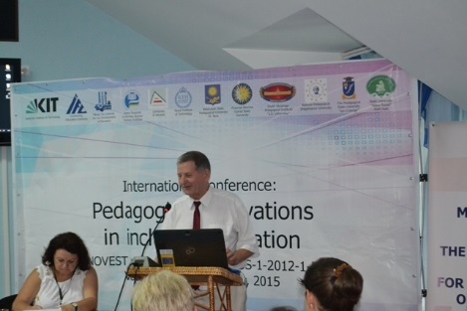
Наукові праці
Управління школою № 1-3, 2017р
Яку небезпеку приховує монополія дарвінізму для української освіти. (погляд педагога-практика)
20.10-21.10 – Засідання Національної академії педагогічних наук України (Київ)
19.05 – ІІІ міжнародний конкурс «Глобальні виклики педагогічної освіти в університетському просторі» (Одеса)
23-25.06 – І Всеукраїнський з’їзд вчителів з питань духовного розвитку дитини (Острог)

Slide 15
Зав. кафедрою природничих наук
Школа – велика дитяча країна,
В ній відкривається білий наш світ.
Тут пізнає себе кожна дитина,
І відправляється в життєвий політ!

Slide 16
Діденко Галина Олександрівна
Освіта Одеський національний університет ім. І.І.Мечникова
стаж роботи - 44роки
Спеціальність – вчитель біології та хімії

Slide 17
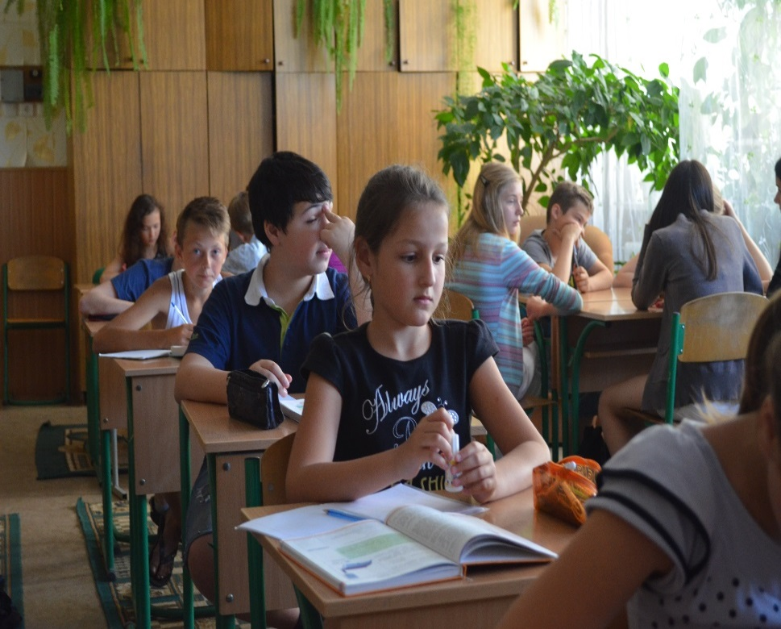
Кафедра природничих наук
Мета: « Формування духовно – розвиненої особистості з високими моральними якостями, підготовленої до повноцінної життєдіяльності, що має ґрунтовні знання, соціально активна, творчо спрямована, здатна до самовизначення і самореалізації»

Slide 18
Кафедра природничих наук
Життєве кредо:
« Любити життя і цінувати його кожну хвилину. Нести радість.
У книгах шукати істину,
У людях – МУДРІСТЬ.»

Slide 19
Моє педагогічне кредо
« Візьми промінь світла і спрямуй його туди, де панує темрява.
Візьми усмішку і подаруй її тому, хто її потребує.
Візьми доброту і дай її тому, хто сам не вміє віддавати.
Візьми віру і віддай її кожному ,хто її немає.
Візьми любов і неси її світові.»

Slide 20
Шлях до успіху
Від успіху до перемоги
Мета: формування свідомої особистості
Від творчості до таланту
Мета: Розвиток природних здібностей та обдарувань
Від адаптації до реалізації
Мета: Сприяти успішній адаптації

Slide 21
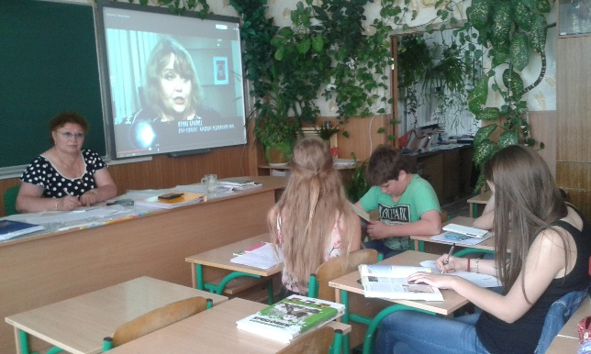
Учитель повинен свідомо йди в ногу із сучасністю, пройматися
і надихатися силами натхнення, що пробудилися в ній.
А. Дістервег
Ваша сила – віра в себе.
Ваша свобода – відповідальність за власний розвиток.
Ваші здібності – культура самотворення.
А. Смоловик

Slide 22
Обмін досвідом
Обласний семінар
«Перспектива»
Майстер-класс
м. Київ
Звіт АПН

Slide 23
Друковані матеріали
2
Проблеми сучасного підручника (збірка наукових праць 2012р)
2
Анатовані результати науково-досліднецької роботи інституту педагогіки 2012 р, 2013 р.
2
Школа толерантності: Шлях до формування толерантного суспільства 2013 р, 2014 р.
Теорія і практика «Профільна диференціація в умовах особистісноорієнтованого навчання (збірка 2012 р)
1
Фундаменталізація змісту освіти у старшій школі 2015 р.
2
Дидактичні засади диференціації навчання в основній школі 2014 р, 2015 р.
1
Наука і освіта (журнал ВАК)
1
Австрійський інтернаціональний журна ВАК “The unity of sciens” 2016 р
Методи індивідуалізації та персоніфікації профільного навчання в умовах Комбінованої системи М. П. Гузика. 2015 р.

Slide 24
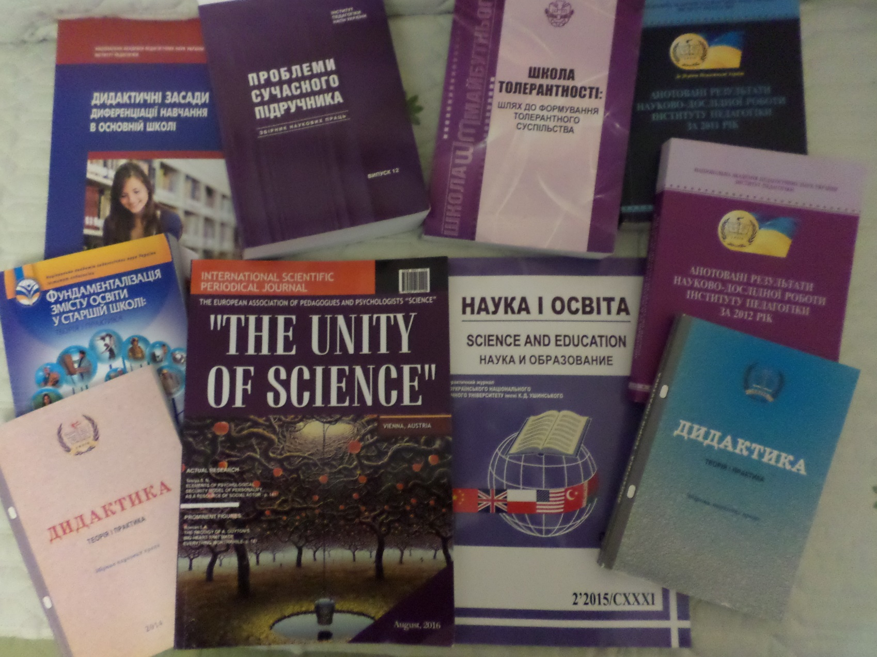

Slide 25
Нагороди
Знаменні Імена Одещини 2015 р
Кавалери та лоуреати Державних нагород України Том І 2011 р
Педагогічий олімп Одещини 2008 р
Відміннмк освіти України
Вчитель-методист
Степендіат СОРОСА (двічі)
Взірець профессіанолізму
Заслужений працівник України

Slide 26
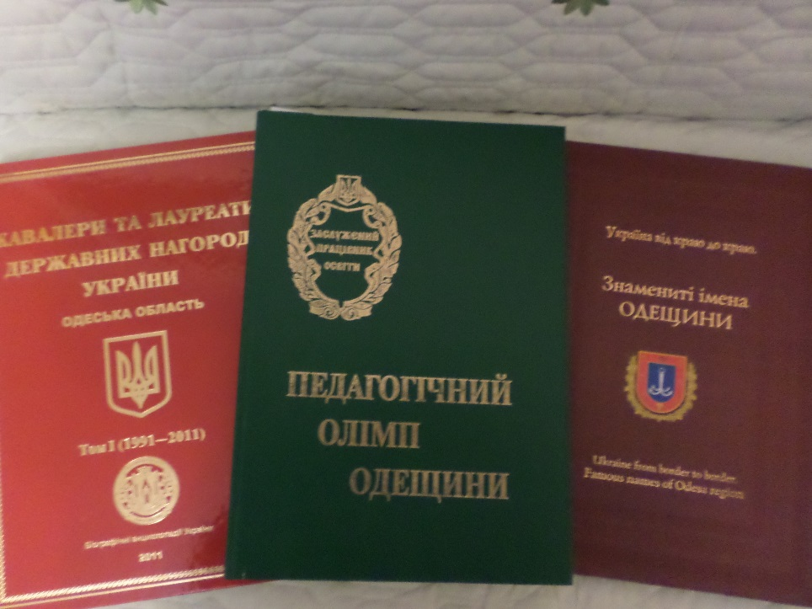
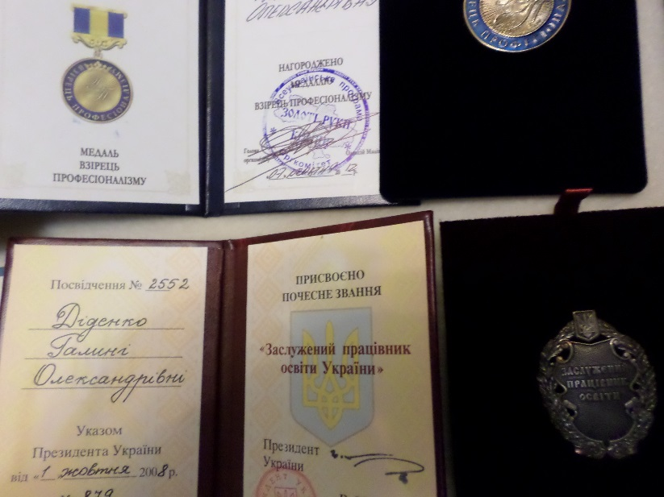
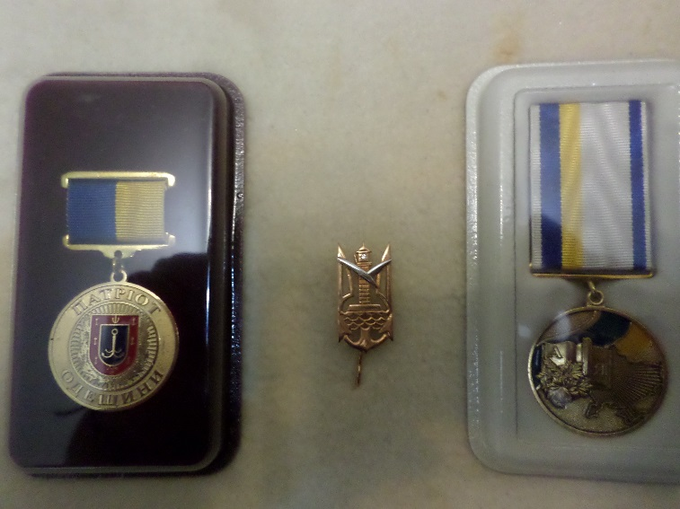
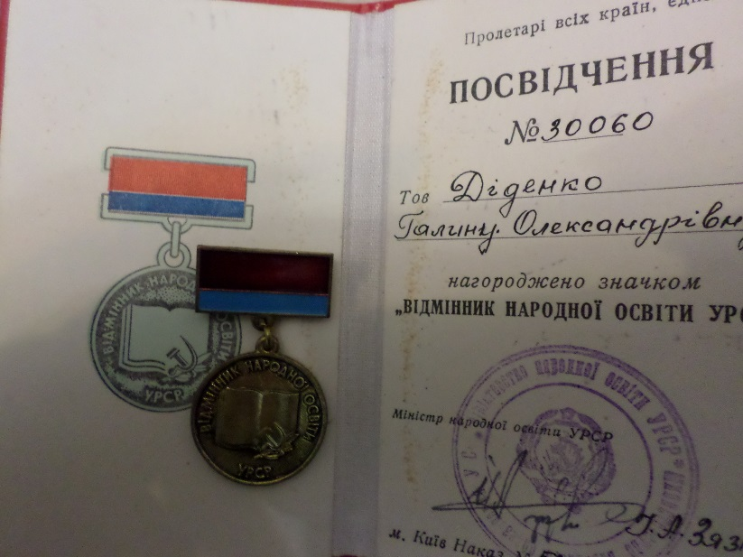
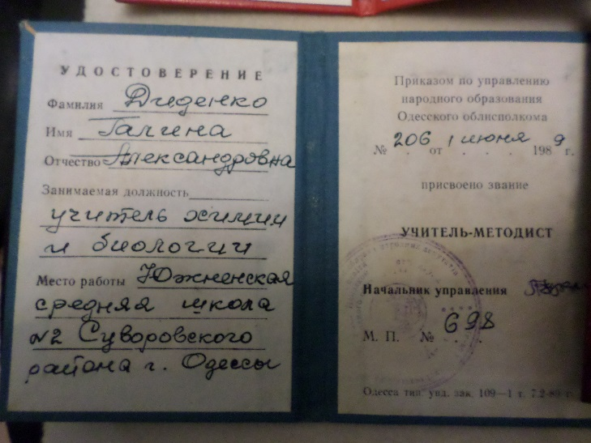

Slide 27
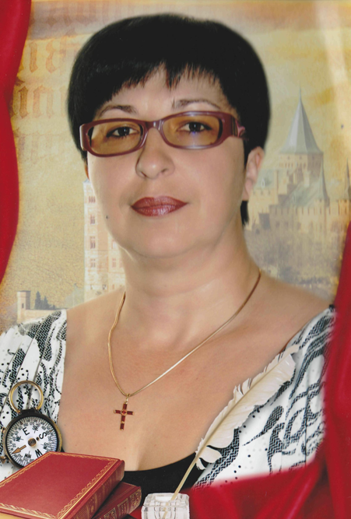
Вчитель біології
Просянюк
Алла Петрівна

Slide 28
Дата народження: 08.09.1967
Освіта: вища, ОДУ ім. І. І. Мечникова, 1989 р.
Спеціальність: біолог, викладач біології, хімії
Педагогічний стаж – 24 роки (Авторська школа М.П. Гузика)
Категорія: вища
Педагогічне звання: вчитель-методист

Slide 29
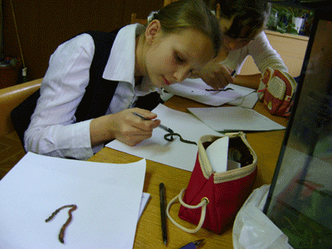
Педагогічне кредо: Учень – це не посудина, яку потрібно заповнити, учень – факел, який треба запалити.
Девіз:
“Навчання повинно бути цікавим”

Slide 30
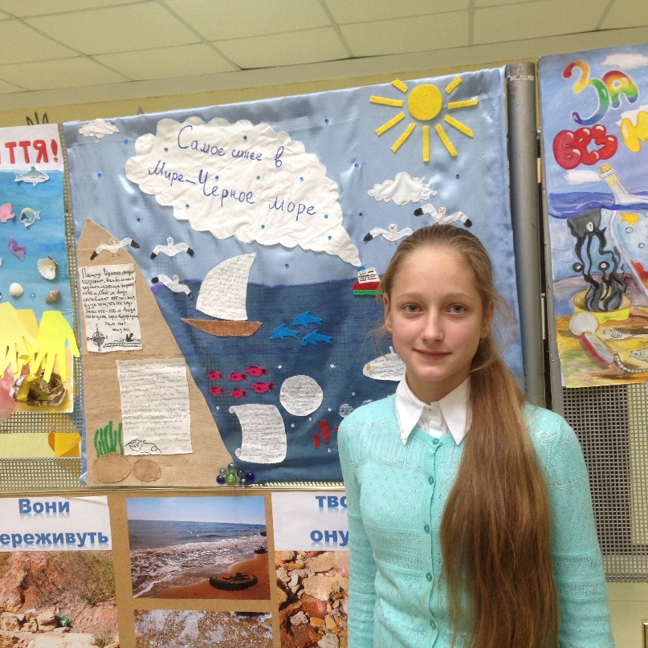
Результативність:
Позитивна динаміка навчальних досягнень – підвищення якості навчання до 99,7 %.
Активізація навчально-дослідницької діяльності учнів.
Підвищення мотивації навчання.
Допомога в професійному самовизначенні випускників, які більш свідомо пов'язують майбутню професійну діяльність з біологією, медициною, агрономією, ветеринарією, психологією.
Ріст творчого потенціалу педагога.

Slide 31
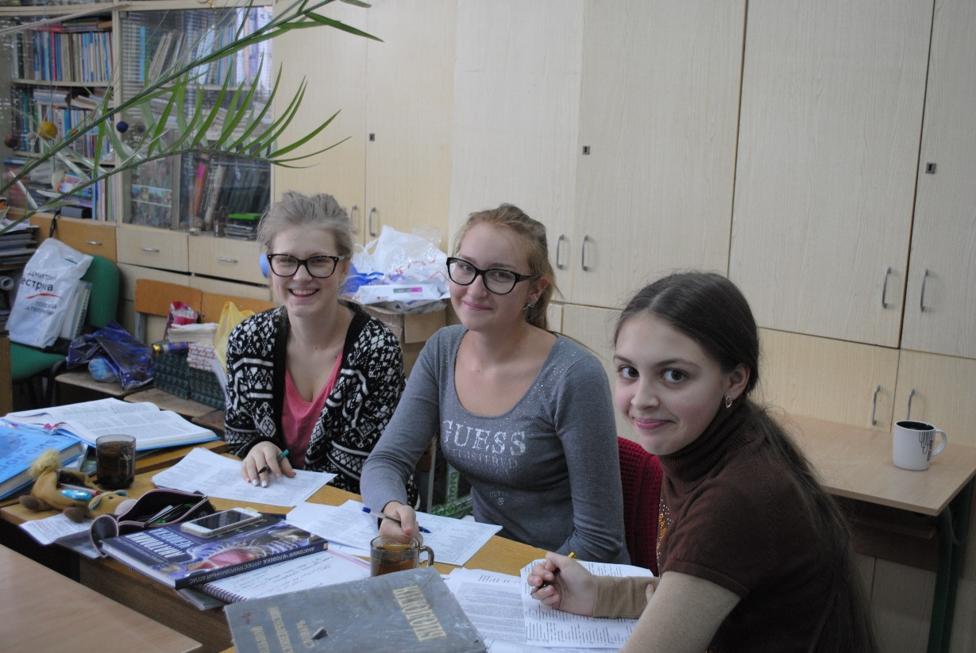
Необхідно завжди пам`ятати, що від природи всі діти різні, і завдання вчителя направити учня на пізнання світу його шляхом. І це можливо, якщо дати учням можливість вибирати. І учень найде себе сам.
“Безталанних немає, є ті що займаються не своєю справою”.
Народна мудрість.

Slide 32
Титенко Ганна Володимирівна Учитель біології І категорії

Slide 33
Освіта: Вища. Одеський державний
університет ім. Мечнікова. Учитель біології та хімії.
Педагогічний стаж: 24 роки.
Життеве кредо: Каждый из нас за себя даст ответ перед Богом (ап. Павел)
Педадогічне кредо: Обучая учусь (Сенека)

Slide 34
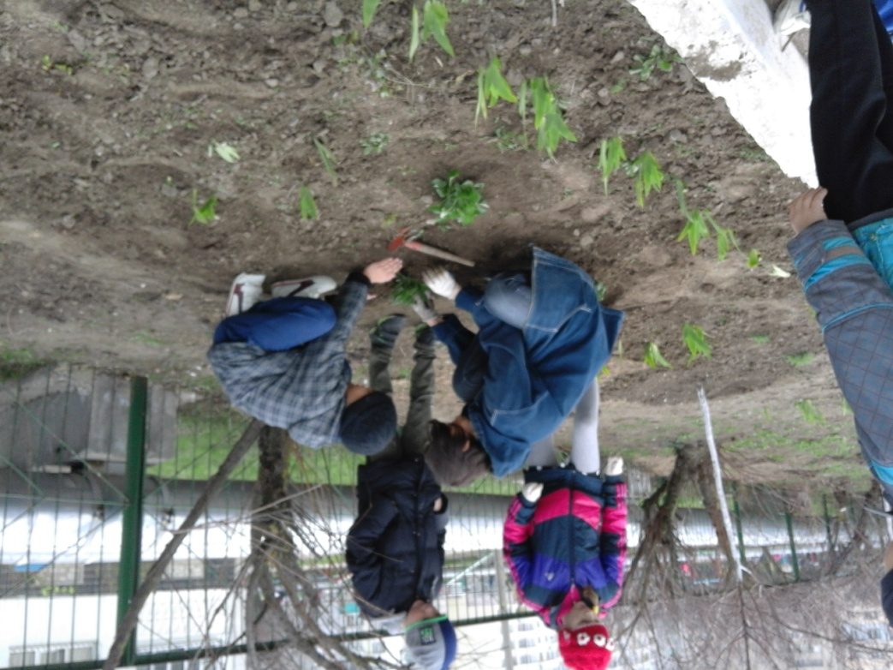
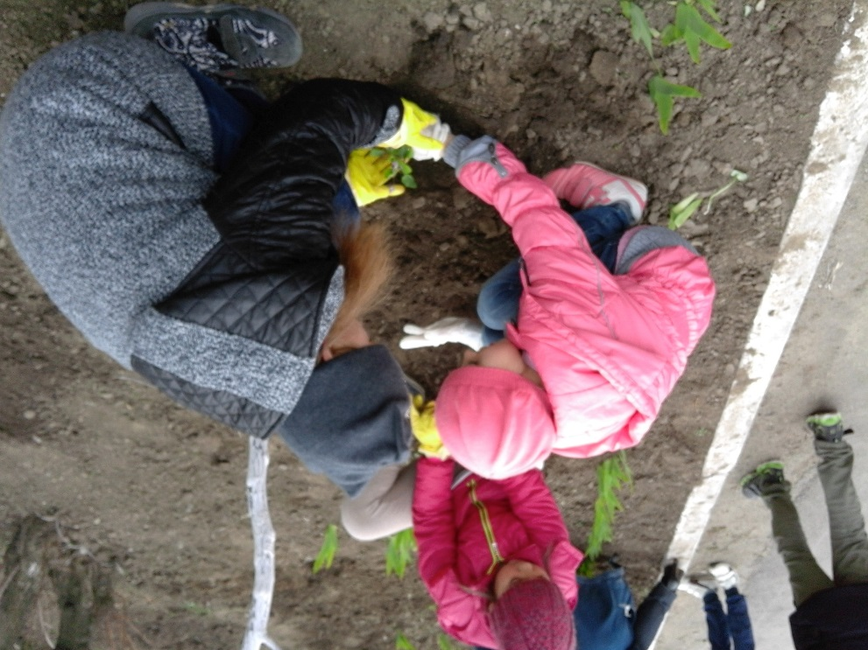
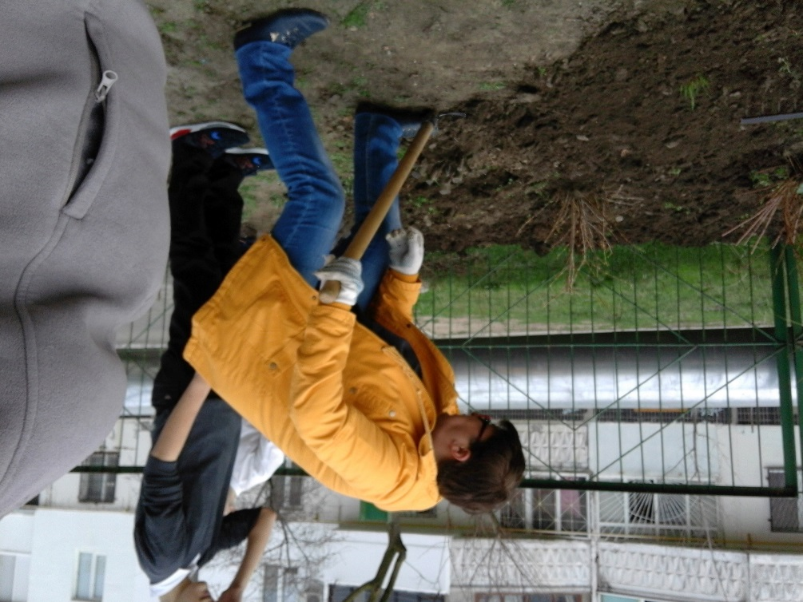

Slide 35
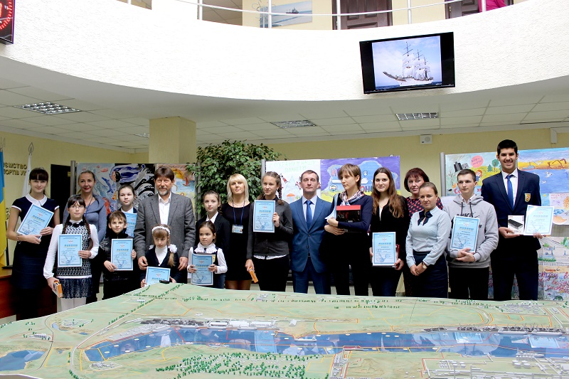
Пріймали участь у традиційному конкурсі екологічної реклами «Зелена хвиля»

Slide 36
Загадочный мир
водно-болотных угодий
Интеллектуально-познавательная игра Брейн - ринг для 7-х классов

Slide 37
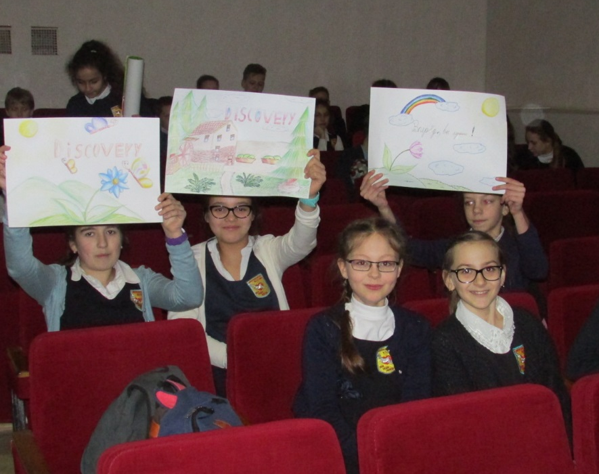
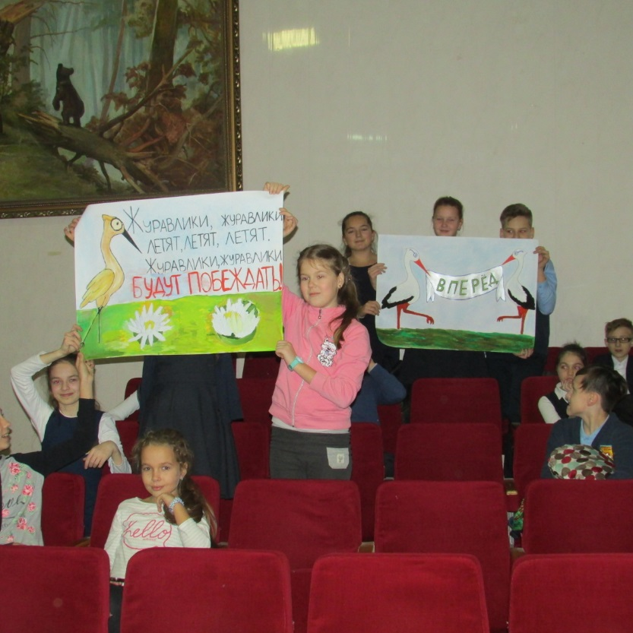
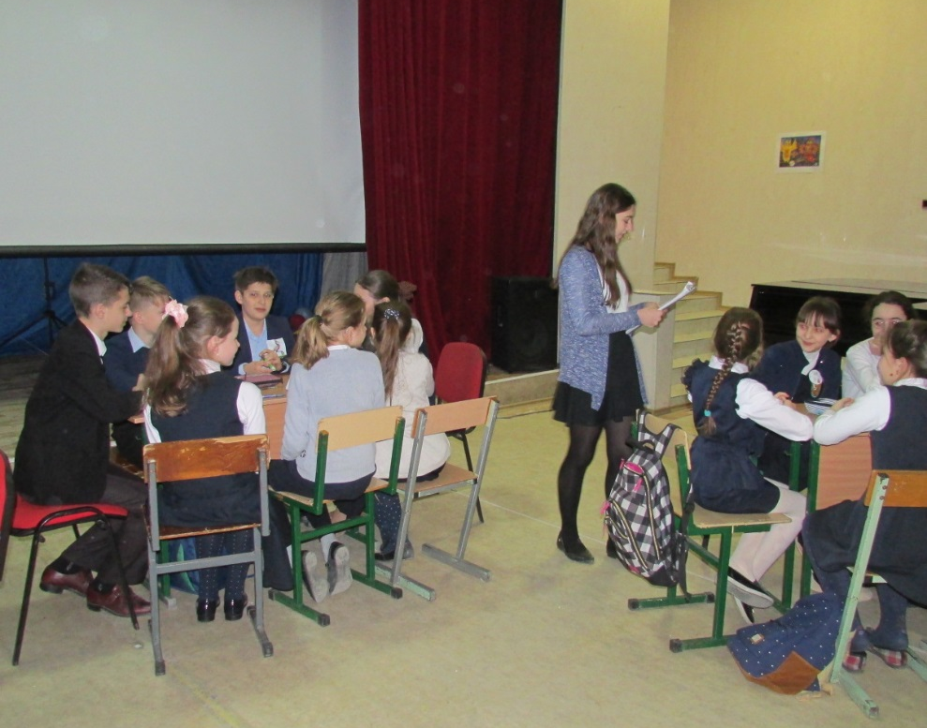

Slide 38
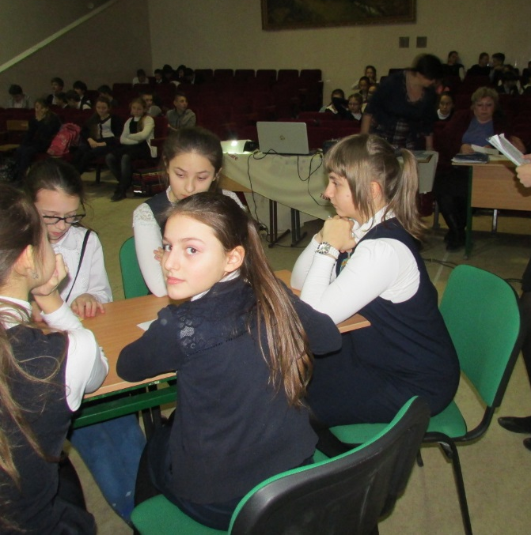
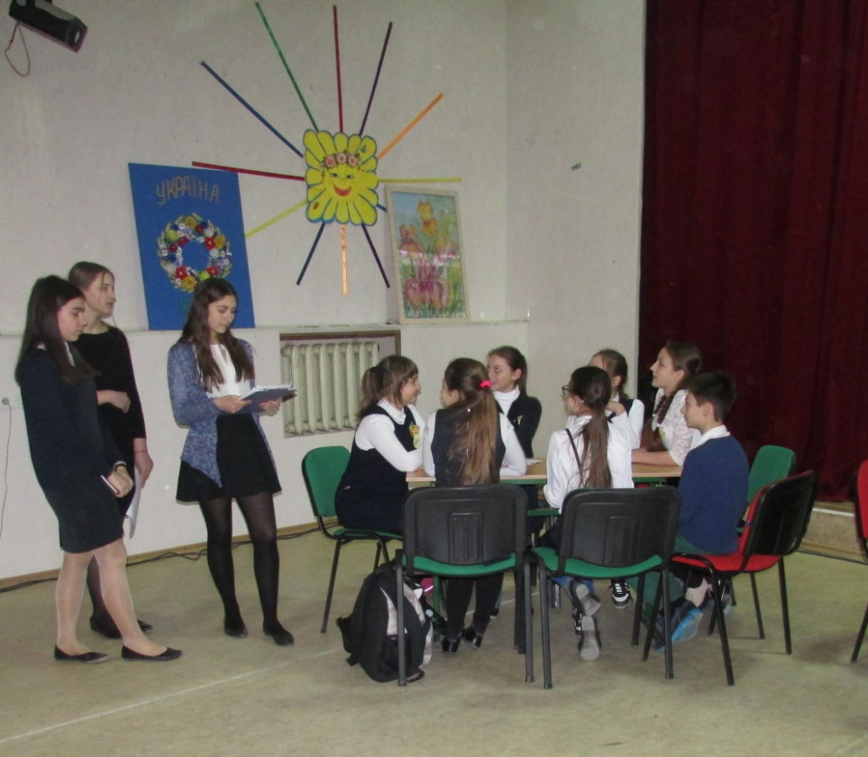
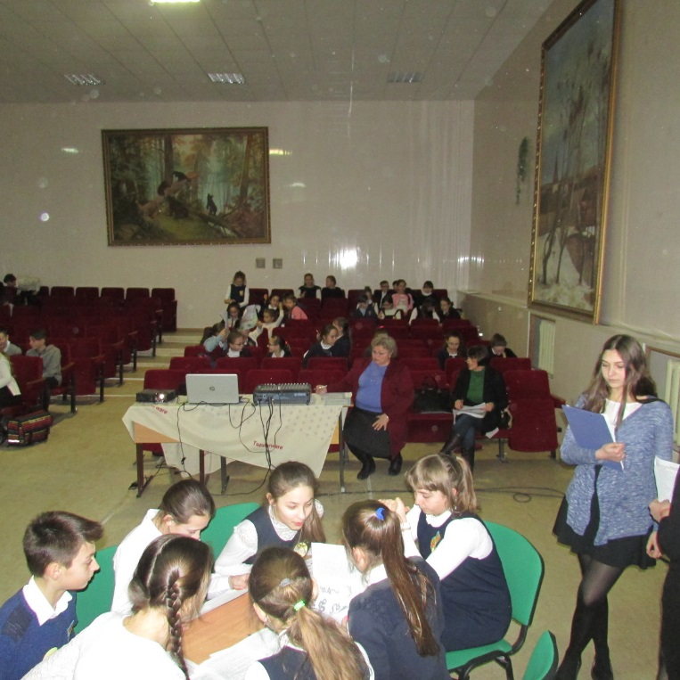

Slide 39
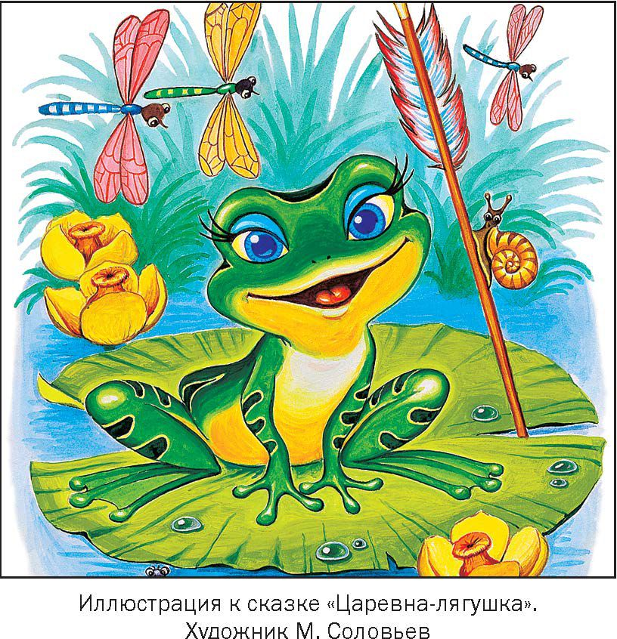
Загадочный мир
водно-болотных угодий
Интеллектуально-познавательная игра для 4-х классов

Slide 40
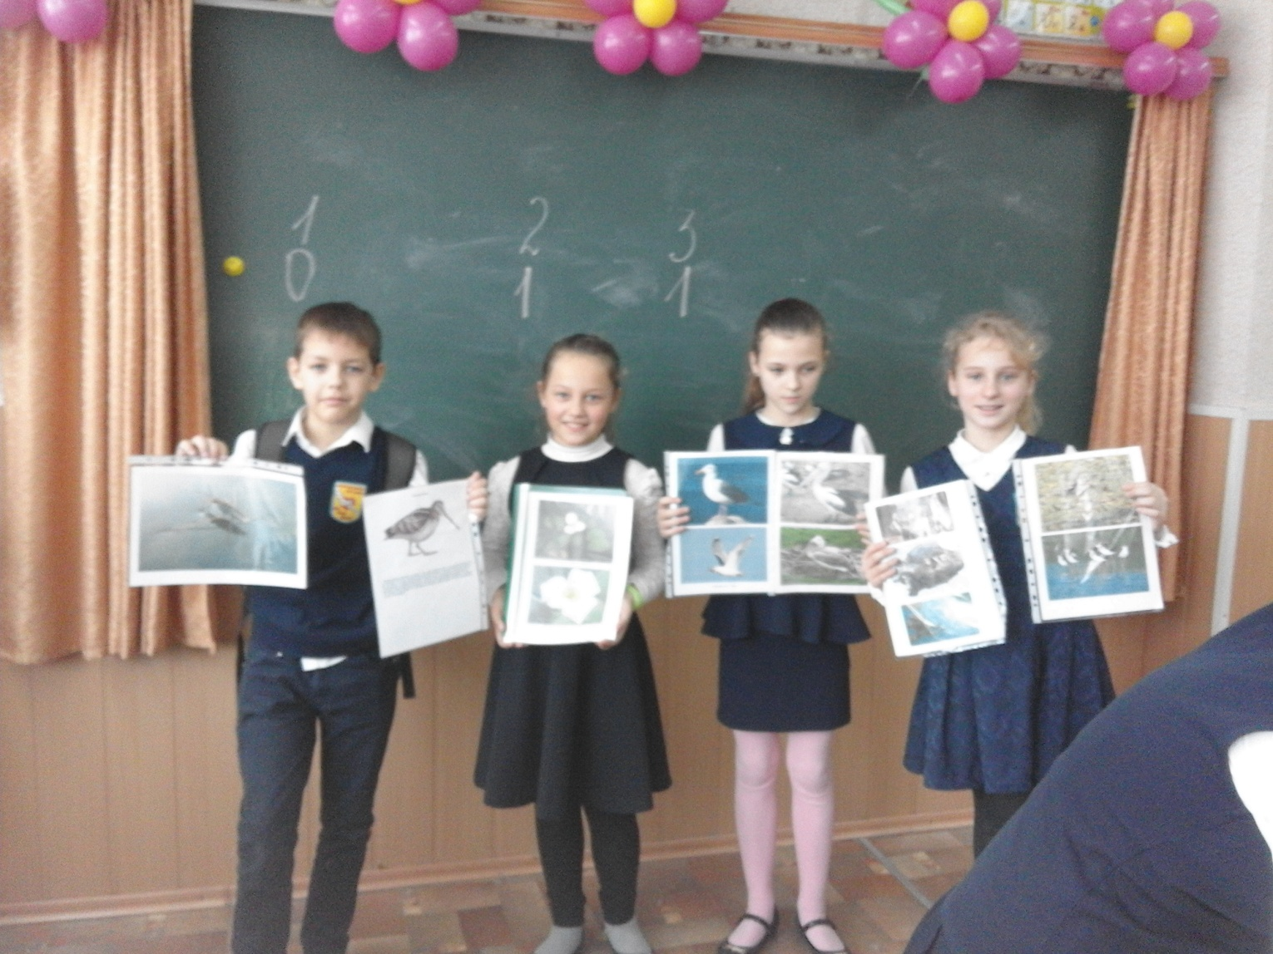
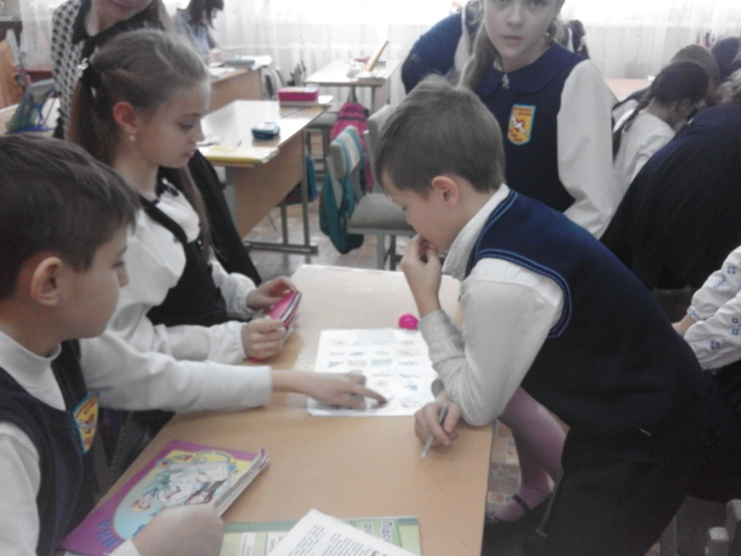
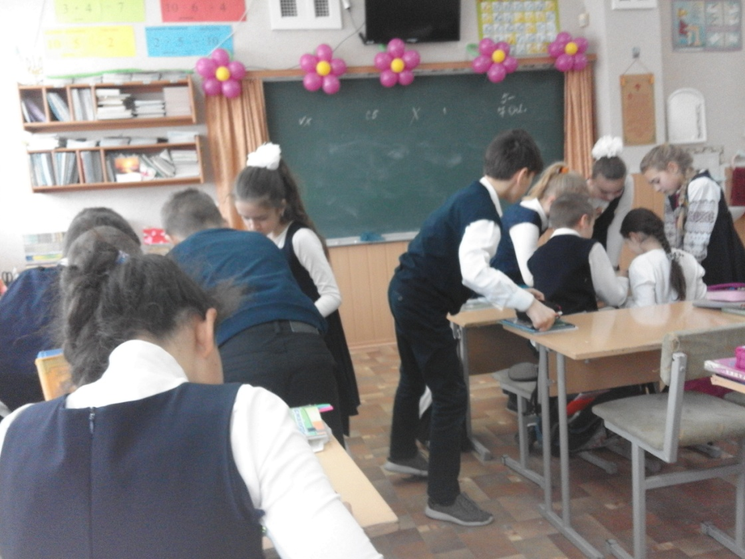
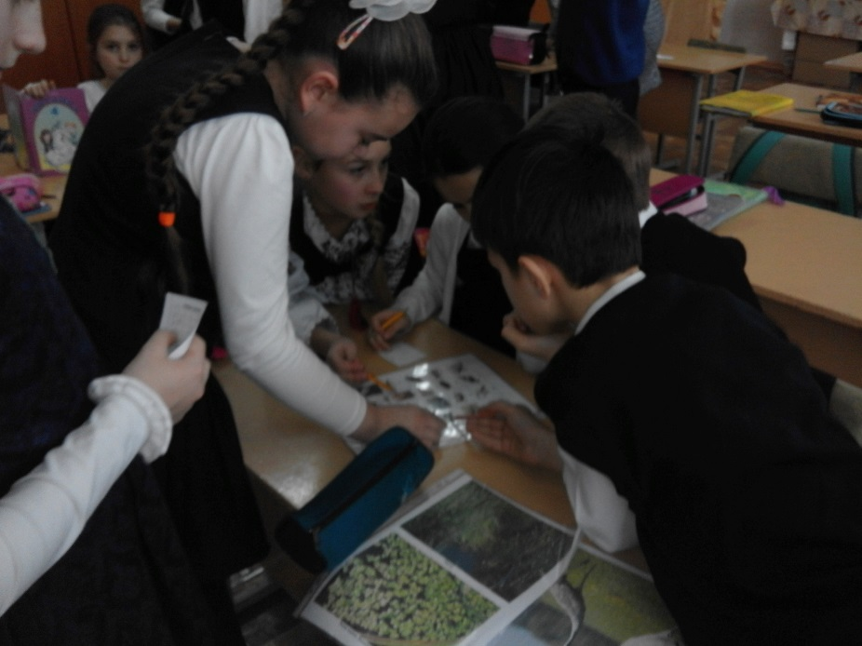

Slide 41
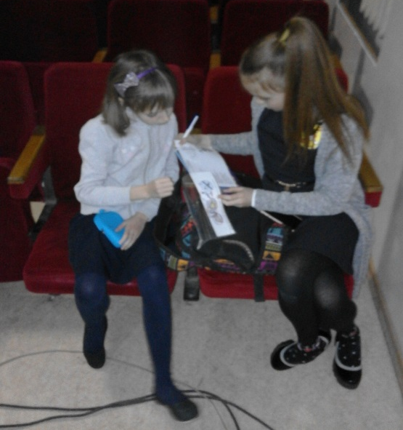
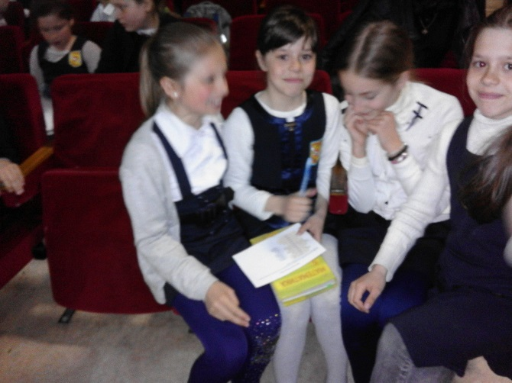
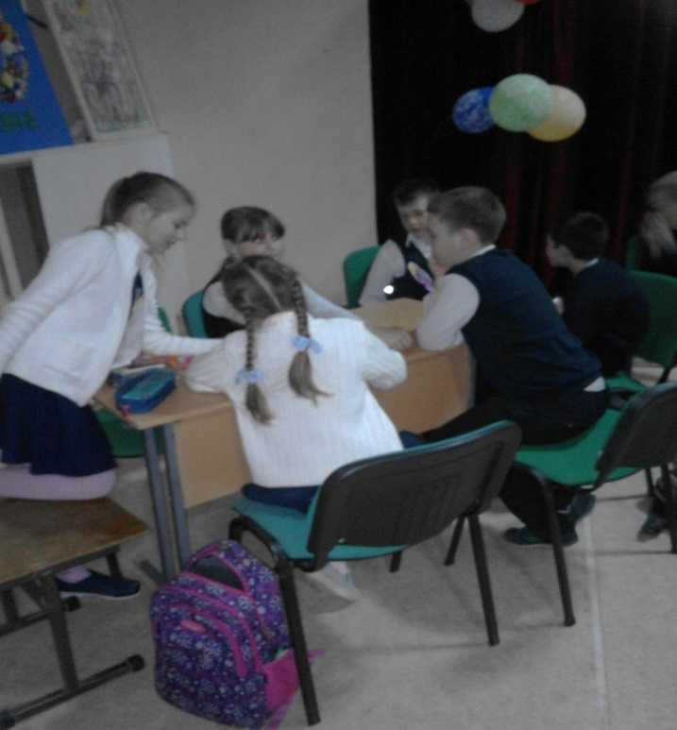
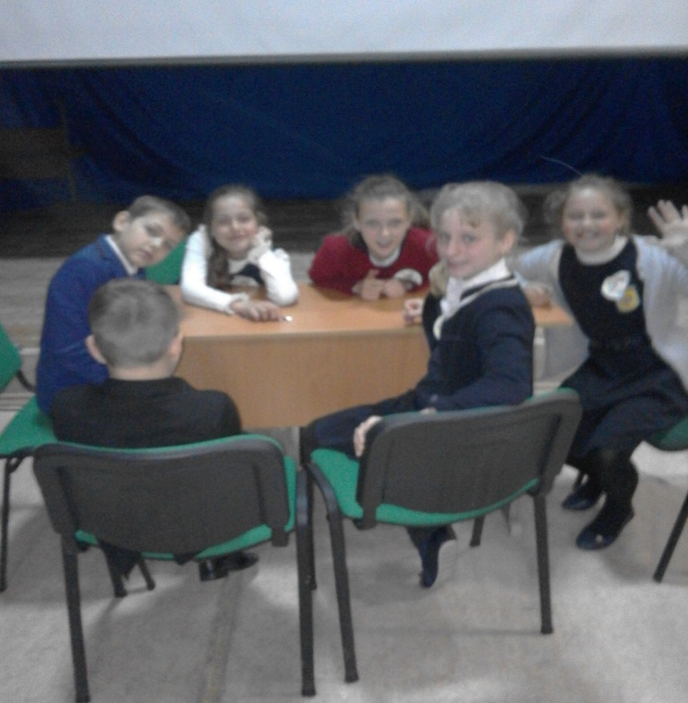
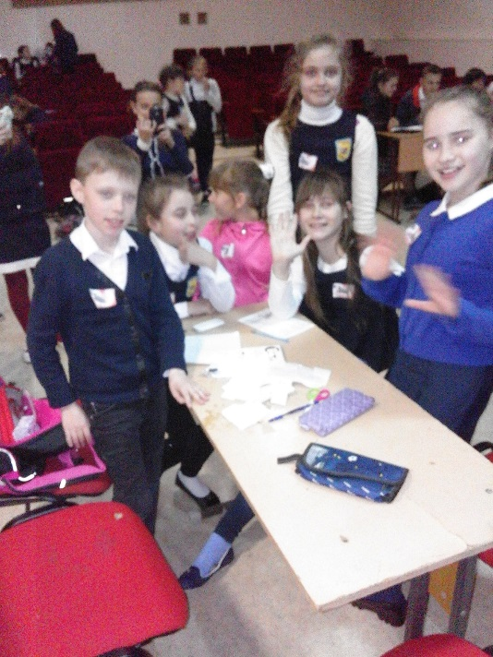

Slide 42
Интеллектуально-познавательная игра посвящённая
Международному Дню птиц

Slide 43
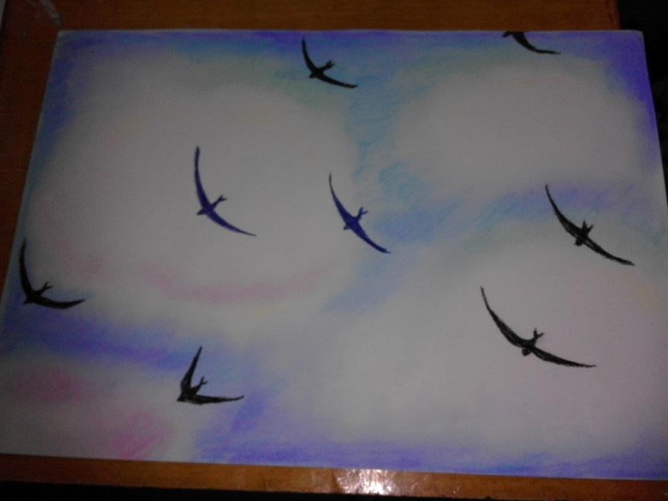
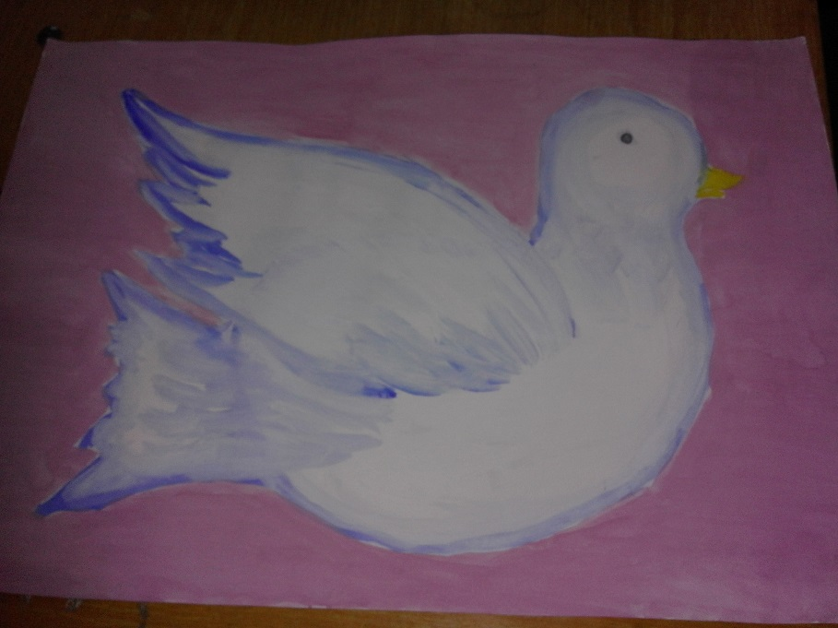
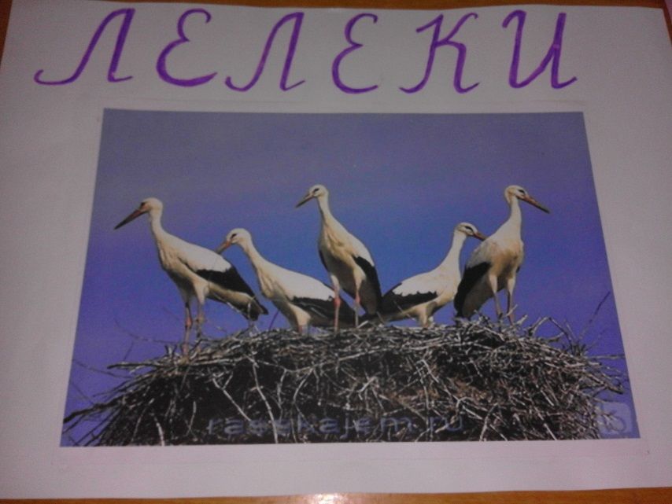
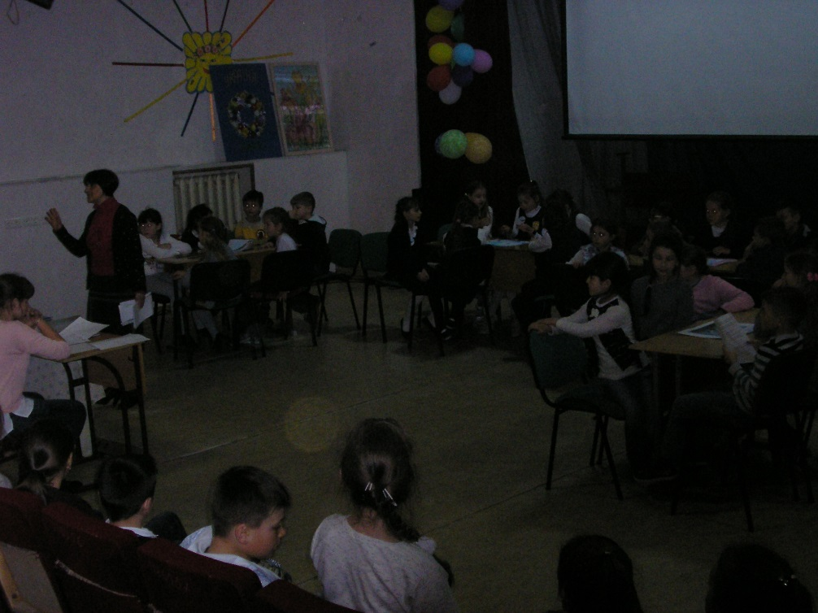

Slide 52
Медведева Елена Станиславовна
Учитель химии
Образование – высшее
Стаж педагогической работы – 25 лет
Квалификационная категория – высшая
Звание – методист, старший учитель
"ЧТОБЫ ИМЕТЬ ПРАВО УЧИТЬ, НАДО ПОСТОЯННО УЧИТЬСЯ САМОМУ".

Slide 53
«Единственный путь, ведущий к знаниям, -
это деятельность »
Б. Шоу

Slide 54
Ведущая педагогическая идея :

Slide 57
Государственные награды,звания

Slide 59
Победитель профессионального конкурса «Учитель года – 97», «Учитель года – 2006»

Slide 60
Областной турнир юных химиков

Slide 61
О себе могу сказать: «Я счастливый человек!» Моя работа – это круг людей, которым я нужна и которые нужны мне. Это мои ученики и их родители, это коллеги – единомышленники, для которых каждый ученик – Личность, каждый урок – Творчество. Верна ли моя педагогическая философия, покажет время... Меня всегда волнует месяц – октябрь. Не тем, что «смена красок», не тем, что дожди и золото лесов. Меня тревожит другое, в октябре вручают Нобелевскую премию. В эти дни мне снится один и тот же сон: с утра звонок – вечером надо быть в Стокгольме, а у меня ни вечернего платья, ни Нобелевской речи. И я решила бороться с кошмарным сном методом его реализации и возможно если ни я, то мой ученик получит Нобелевскую премию.

Slide 62
вчитель географії
Авторської школи
М.П.Гузика
Слободянюк Ірина Миколаївна

Slide 63
Дата народження
14 листопада 1968 року
Освіта
Вища, Одеський державний університет ім.І.І.Мечникова, геолого-географічний факультет
Рік закінчення: 1990
Спеціальність за дипломом: географ, викладач, економгеограф
Педагогічний стаж: 26 років
Категорія: вища
Звання: старший вчитель

Slide 64
НАУКОВО-МЕТОДИЧНА ДІЯЛЬНІСТЬ
Науково-методична тема “Використання інтерактивних технологій на уроках географії”
Використовую на уроках та в позакласній роботі такі технології:
особистісно-орієнтоване навчання;
інтерактивні методи навчання.

Slide 65
ПЕДАГОГІЧНЕ КРЕДО
«Кожна дитина - талановита»
співробітництво вчителя й учня, їхня співдружність і співтворчість значною мірою забезпечують створення "ситуації успіху“;
Створення сприятливих умов для розкриття творчих можливостей кожного учня

Slide 66
Результати участі учнів в олімпіадах з географії
в 2016-2017 навчальному році
№ п/п | Прізвище, ім’я учня | Клас | Результат
1 | Димова Карина | 11 | Переможець ІІ етапу (І місце)
2 | Люшненко Вікторія | 11 | Переможець ІІ етапу (І І місце)

Slide 67
Проводила семінар для вчителів географії та економіки міста Южного на тему
“Новітні підходи ІКТ-технології
у викладанні, як умова зростання педагогічної майстерності
вчителя та розвитку активної
творчої особистості учня”

Slide 68
вчитель географії
Авторської школи
М.П.Гузика
Маркович Леся Борисівна

Slide 69
Дата народження
6 квітня 1972 року
Освіта
Вища, Одеський державний університет ім.І.І.Мечникова, геолого-географічний факультет
Рік закінчення: 1994
Спеціальність за дипломом: географ, викладач, геоеколог
Педагогічний стаж: 22 роки
Категорія: І

Slide 70
ПЕДАГОГІЧНЕ КРЕДО
розповісти так, щоб зацікавити;
пояснити так, щоб складне стало зрозумілим;
створити проблемну ситуацію, щоб розбудити думку;
застосувати інноваційні технології, щоб розвивати творчі здібності учнів;
перевірити знання і уміння учнів так, щоб виявити їх дійсний рівень;
оцінити так, щоб окрилити.
Девіз:
Вчитися ніколи не пізно

Slide 71
Результати участі учнів в олімпіадах з географії та економіки
в 2016-2017 навчальному році
№ п/п | Прізвище, ім’я учня | Клас | Результат
1 | Мащенко Микола | 8 | Переможець ІІ етапу (ІІІ місце)
2 | Вяткін Данило | 8 | Переможець ІІ етапу (ІІІ місце)
3 | Єфіменко Тетяна | 9 | Переможець ІІ етапу (І місце) і учасниця ІІІ етапу
4 | Капшук Ігор | 10 | Переможець ІІ етапу (ІІІ місце)
5 | Мізюкін Микита | 10 | Переможець ІІ етапу (ІІІ місце)
6 | Хінцицька Ірина | 11 | Переможець ІІ етапу (І місце)
7 | Рожнова Анастасія | 11 | Переможець ІІ етапу (І місце)

Slide 72
НАУКОВО-МЕТОДИЧНА ДІЯЛЬНІСТЬ
Науково-методична тема «Використання інтерактивних технологій на уроках географії та економіки»
Використовую на уроках та в позакласній роботі такі технології:
особистісно-орієнтоване навчання;
технології колективної дії;
проектні, інтеграційні;
інформаційні технології;
червоною ниткою дані технології пронизані інтерактивними методами навчання.

Slide 73
Проводила семінар для вчителів географії та економіки міста Южного на тему
“Новітні підходи ІКТ-технології
у викладанні як умова зростання педагогічної майстерності
вчителя та розвитку активної
творчої особистості учня”
Приймала участь в семінарі
“Хмарні технології “

Slide 74
Дякуємо
за увагу

